Slide 1
6.a razred GEOGRAFIJA – RADNI TJEDAN 30.3. - 3.4.2020.
Dragi šestaši,
Evo nas u trećem tjednu nastave na daljinu.
Kroz prezentacije prolaziti ćemo nastavni sadržaj i pokušati ću Vam ga dočarati na najbolji mogući način. Za sva dodatna pitanja i nejasnoće moći ćete mi se obratiti putem poruka na whattsAppu ili putem maila.
Ovaj tjedan nastaviti ćemo putovati Amerikom te ćemo nakon Kanade i SAD-a krenuti južnije i obraditi jednu državu Srednje Amerike i tri države Južne Amerike.
Dakle prođite prezentaciju pokušajte riješiti zadatke pa ako gdje zapne javite se. Kad riješite zadatke poslati ćete mi ih putem poruka ili maila da pogledam ako su u redu.
Pripremiti bilježnice, pernice s olovkama i bojica te atlas i krećemo na putovanje.

Slide 2
6.a razred GEOGRAFIJA – RADNI TJEDAN 30.3. - 3.4.2020.
Danas ćemo obraditi jednu državu koja se nalazi u Srednjoj Americi. Uzmite atlas i pokušajte je pronaći na karti kontinenta SJEVERNE AMERIKE. Malo ću Vam pomoći, počinje na slovo M i susjedna je država SAD-u. Odgovor je M _ _ _ _ _ _ uzmite bilježnice i ZAPIŠITE naslov

Slide 3
MEKSIKO
U bilježnice ispod naslova nacrtajte zastavu Meksika

Slide 4
ZAPIŠIMO U BILJEŽNICE :
USTROJ :
podijeljena na savezne federalne jedinice
JEZIK - španjolski
VJERA -rimokatolička
POLOŽAJ - povoljan prometni položaj
GLAVNI GRAD :
Ciudad de Meksiko

Slide 5
PRIRODNO GEOGRAFSKE CJELINE ( zapišimo kao podnaslov u bilježnicu)
Zapišimo i ovih para natuknica u bilježnicu
1. MEKSIČKA VISORAVAN
- gusto naseljena
- umjerena klima, kukuruz
-glavni grad Ciudad de Mexico
2. PLANINSKI LANCI SIERRA MADRE ORIENTAL I OCCIDENTAL
3. POLUOTOK BAYA CALIFORNIA
4. POLUOTOK YUCATAN
(Pokušajte navedene cjeline pronaći na karti)

Slide 6
GOSPODARSTVO
( zapiši kao podnaslov u bilježnicu)
- OD IZNIMNOG ZNAČAJA ZA GOSPODARSTVO MEKSIKA VELIKA SU RUDNA BOGATSTVA,ALI I STRANI KAPITAL KOJI JE NAJVIŠE PRISUTAN OD STRANE SAD-a.
- OSIM RUDNIH BOGATSTVA ZA GOSPODARSTVO MEKSIKA VRLO SU BITNI POLJOPRIVREDA I TURIZAM.
- KUKURUZ JE NAJZNAČAJNIJA RATARSKA KULTURA, A OD IZNIMNE SU I VAŽNOSTI TROPSKO VOĆE ( AGRUMI - pokušaj se sjetiti koje su to vrste voća), A UZGAJAJU SE JOŠ KAVA I BANANE.
- TURIZAM JE RAZVIJEN OKO OSTATAKA INDIJANSKIH CIVILIZACIJA I PREKRASNIH PJEŠĆANIH PLAŽA.

Slide 7
(slijedećih par natuknica zapišimo u bilježnice )
RUDNA BOGATSTVA - olovo, ugljen, bakar, željezne rude - srebro i zlato - nafta (Meksički zaljev)
POLJOPRIVREDA
-žitarice (kukuruz), voće i povrće
-tropi – agrumi, kava, banane, šećerna trska
TURIZAM
-ostatci indijanskih civilizacija – Maya, Azteka, Tolteka
-kupališni turizam – Cancun, Acapulco

Slide 8
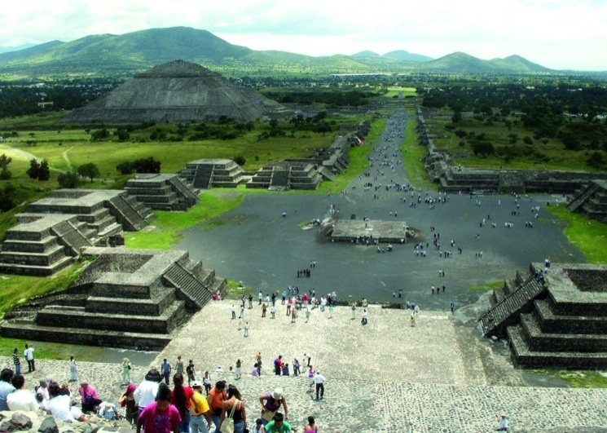
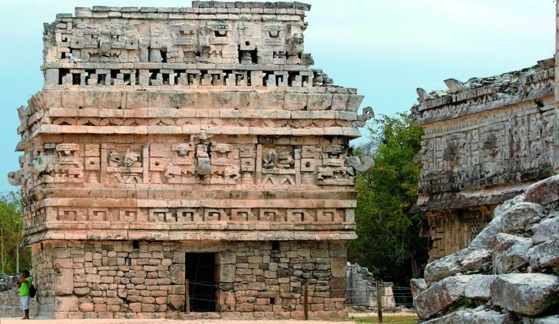
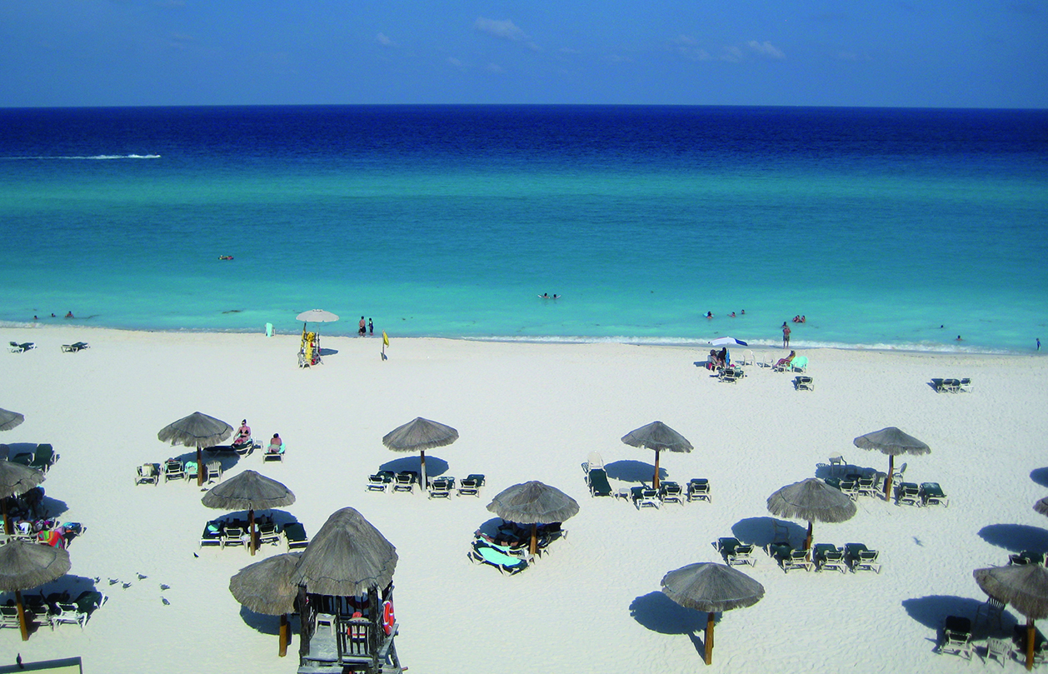
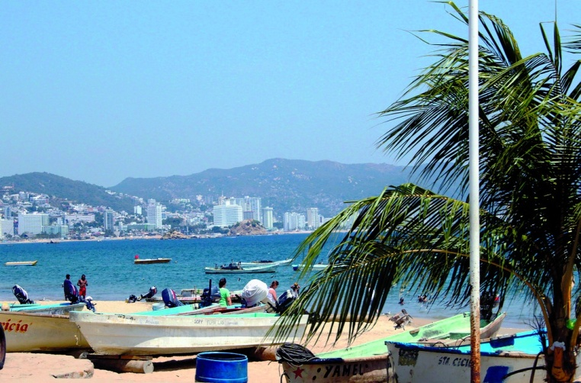
Promotri slike i razmisli kojoj vrsti turizma pripada svaka od njih
AZTECI
MAYE
ACAPULCO
CANCUN

Slide 9
STANOVNIŠTVO (zapiši kao podnaslov u bilježnicu )
- 129 milijuna stanovnika
- 11 država po broju stanovnika u svijetu
- visoki prirodni prirast ( razmisli što to znači )
- to znači da ima puno više rođenih nego umrlih i na taj način se prirodnim putem povećava broj stanovnika
- 75 % stanovnika živi u gradovima
- gradovi su prenaseljeni
- brojna siromašna naselja koja se zovu FAVELE u kojima vlada velika nezaposlenost i siromaštvo
ZAPIŠIMO U BILJEŽNICE
- 75% stanovnika živi u gradovima
- FAVELE - siromašne gradske četvrti

Slide 10
Za ponavljanje pogledajte kratak filmić na youtubeu na slijedećem linku
Velimir Šlogar,dipl.prof.povijesti i geografije
Centar za odgoj i obrazovanje
Krapinske Toplice

